Slide 1
ESCAPE ISLAND
캐릭터

Slide 2

캐릭터 설명
캐릭터 |  | 특성
 |  | 이동 속도 +5%
 |  | 이동속도가 5%만큼 빨라집니다.
이름 | 엠버 (Amber)
직업 | 학생

Slide 3
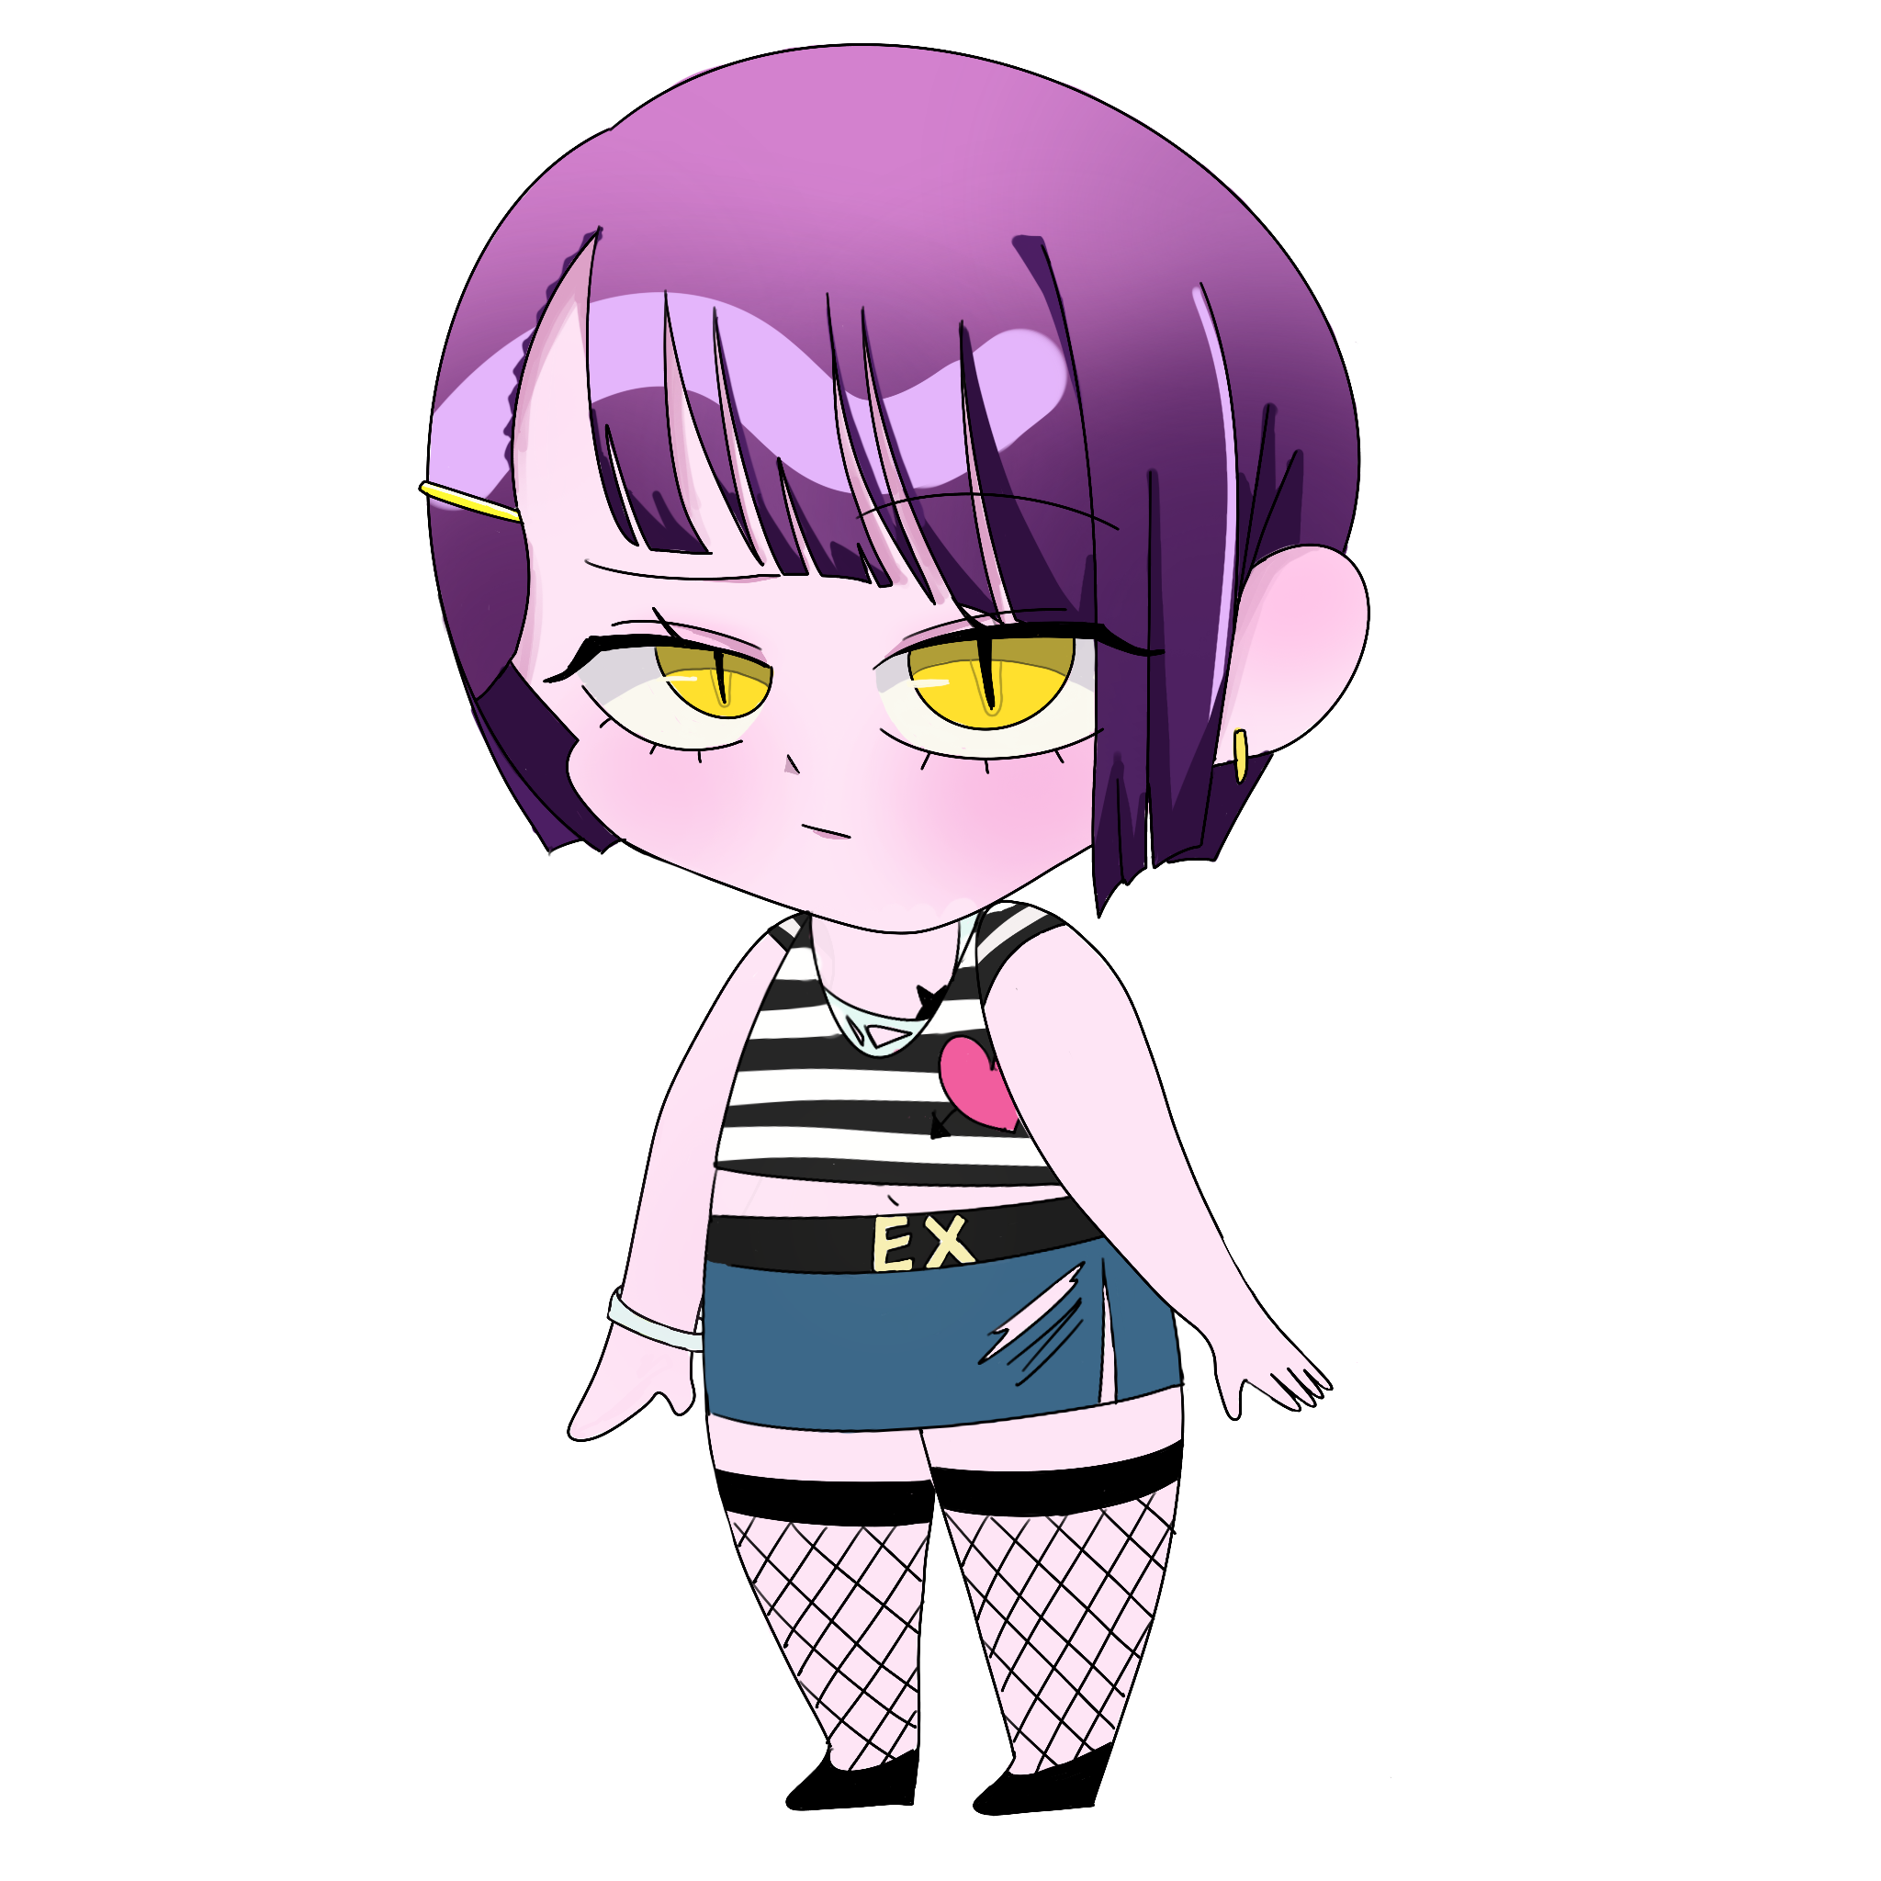
캐릭터 설명
캐릭터 |  | 특성
이름 | 체리 (Cherry)
직업 | 락커

Slide 4
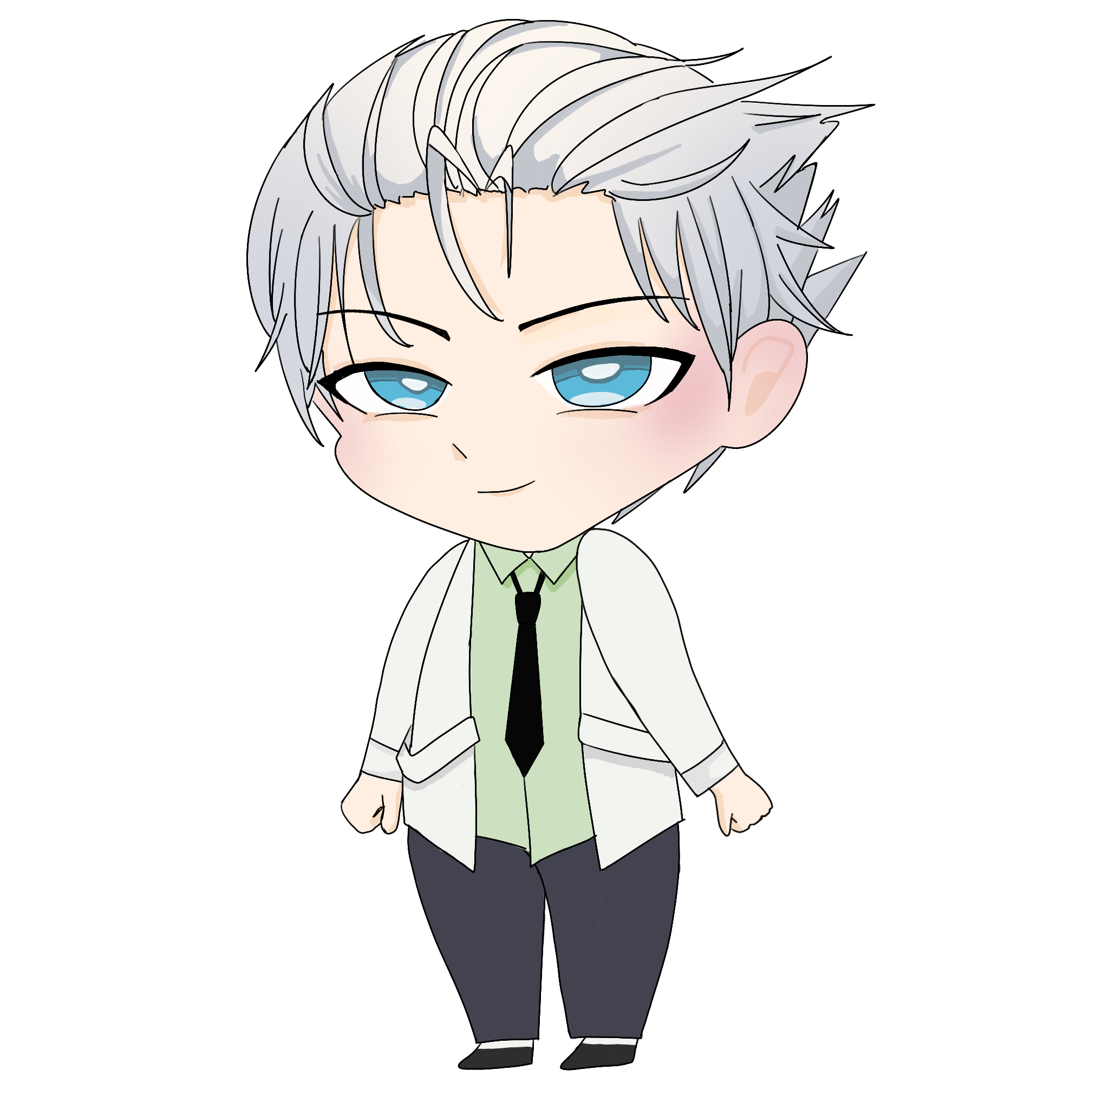
캐릭터 설명
캐릭터 |  | 특성
 |  | 삐뽀삐뽀
 |  | 죽은 사람의 위치를 지금 현재 위치를 기준으로 표시하여준다.
이름 | 이안 (Ian)
직업 | 의사

Slide 5
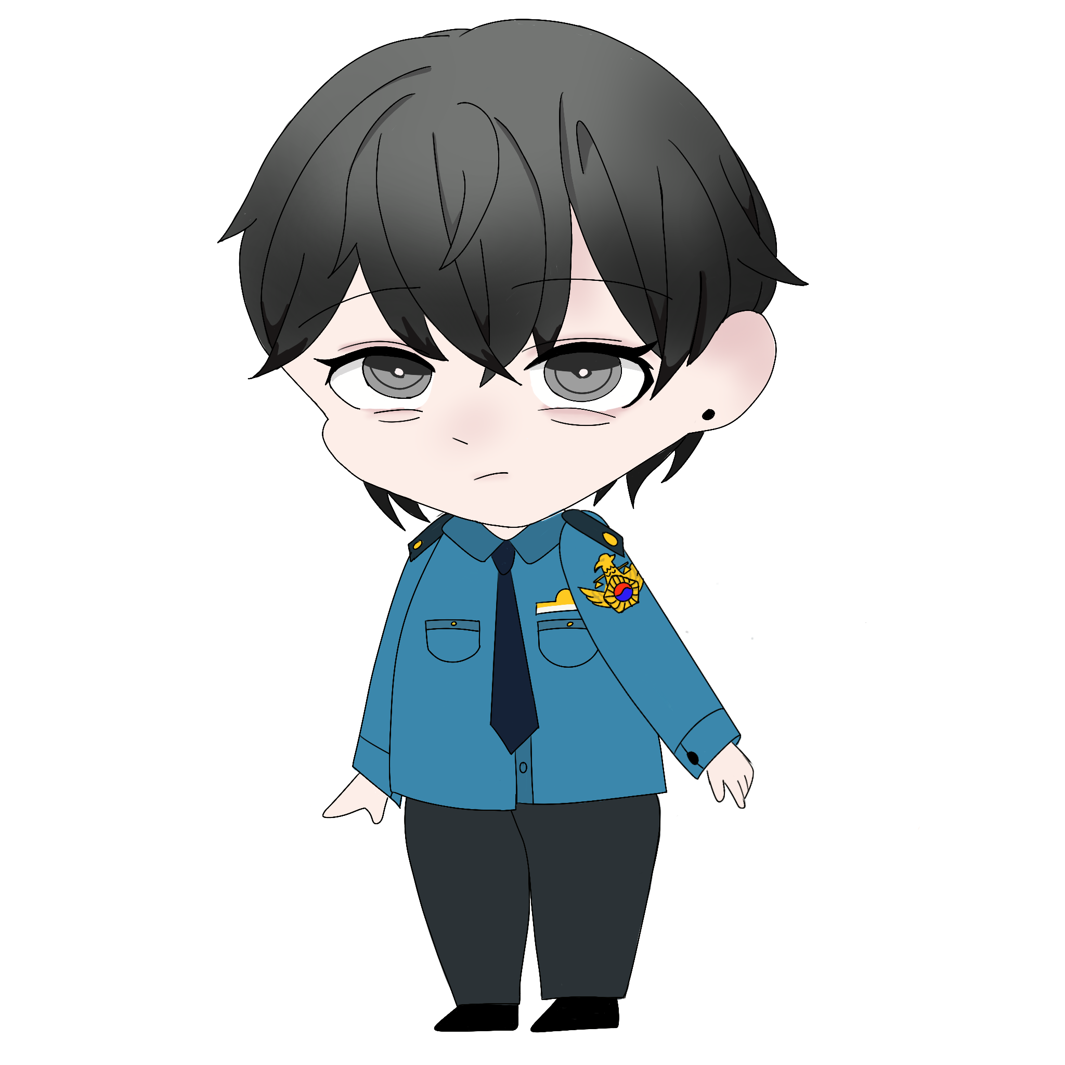
캐릭터 설명
캐릭터 |  | 특성
 |  | 살아있는 사람들의 위치 중 3명을 골라 위치를 표시한다.
 |  | 300초에 한 번
이름 | 박 찬 (Park chan)
직업 | 경찰

Slide 6
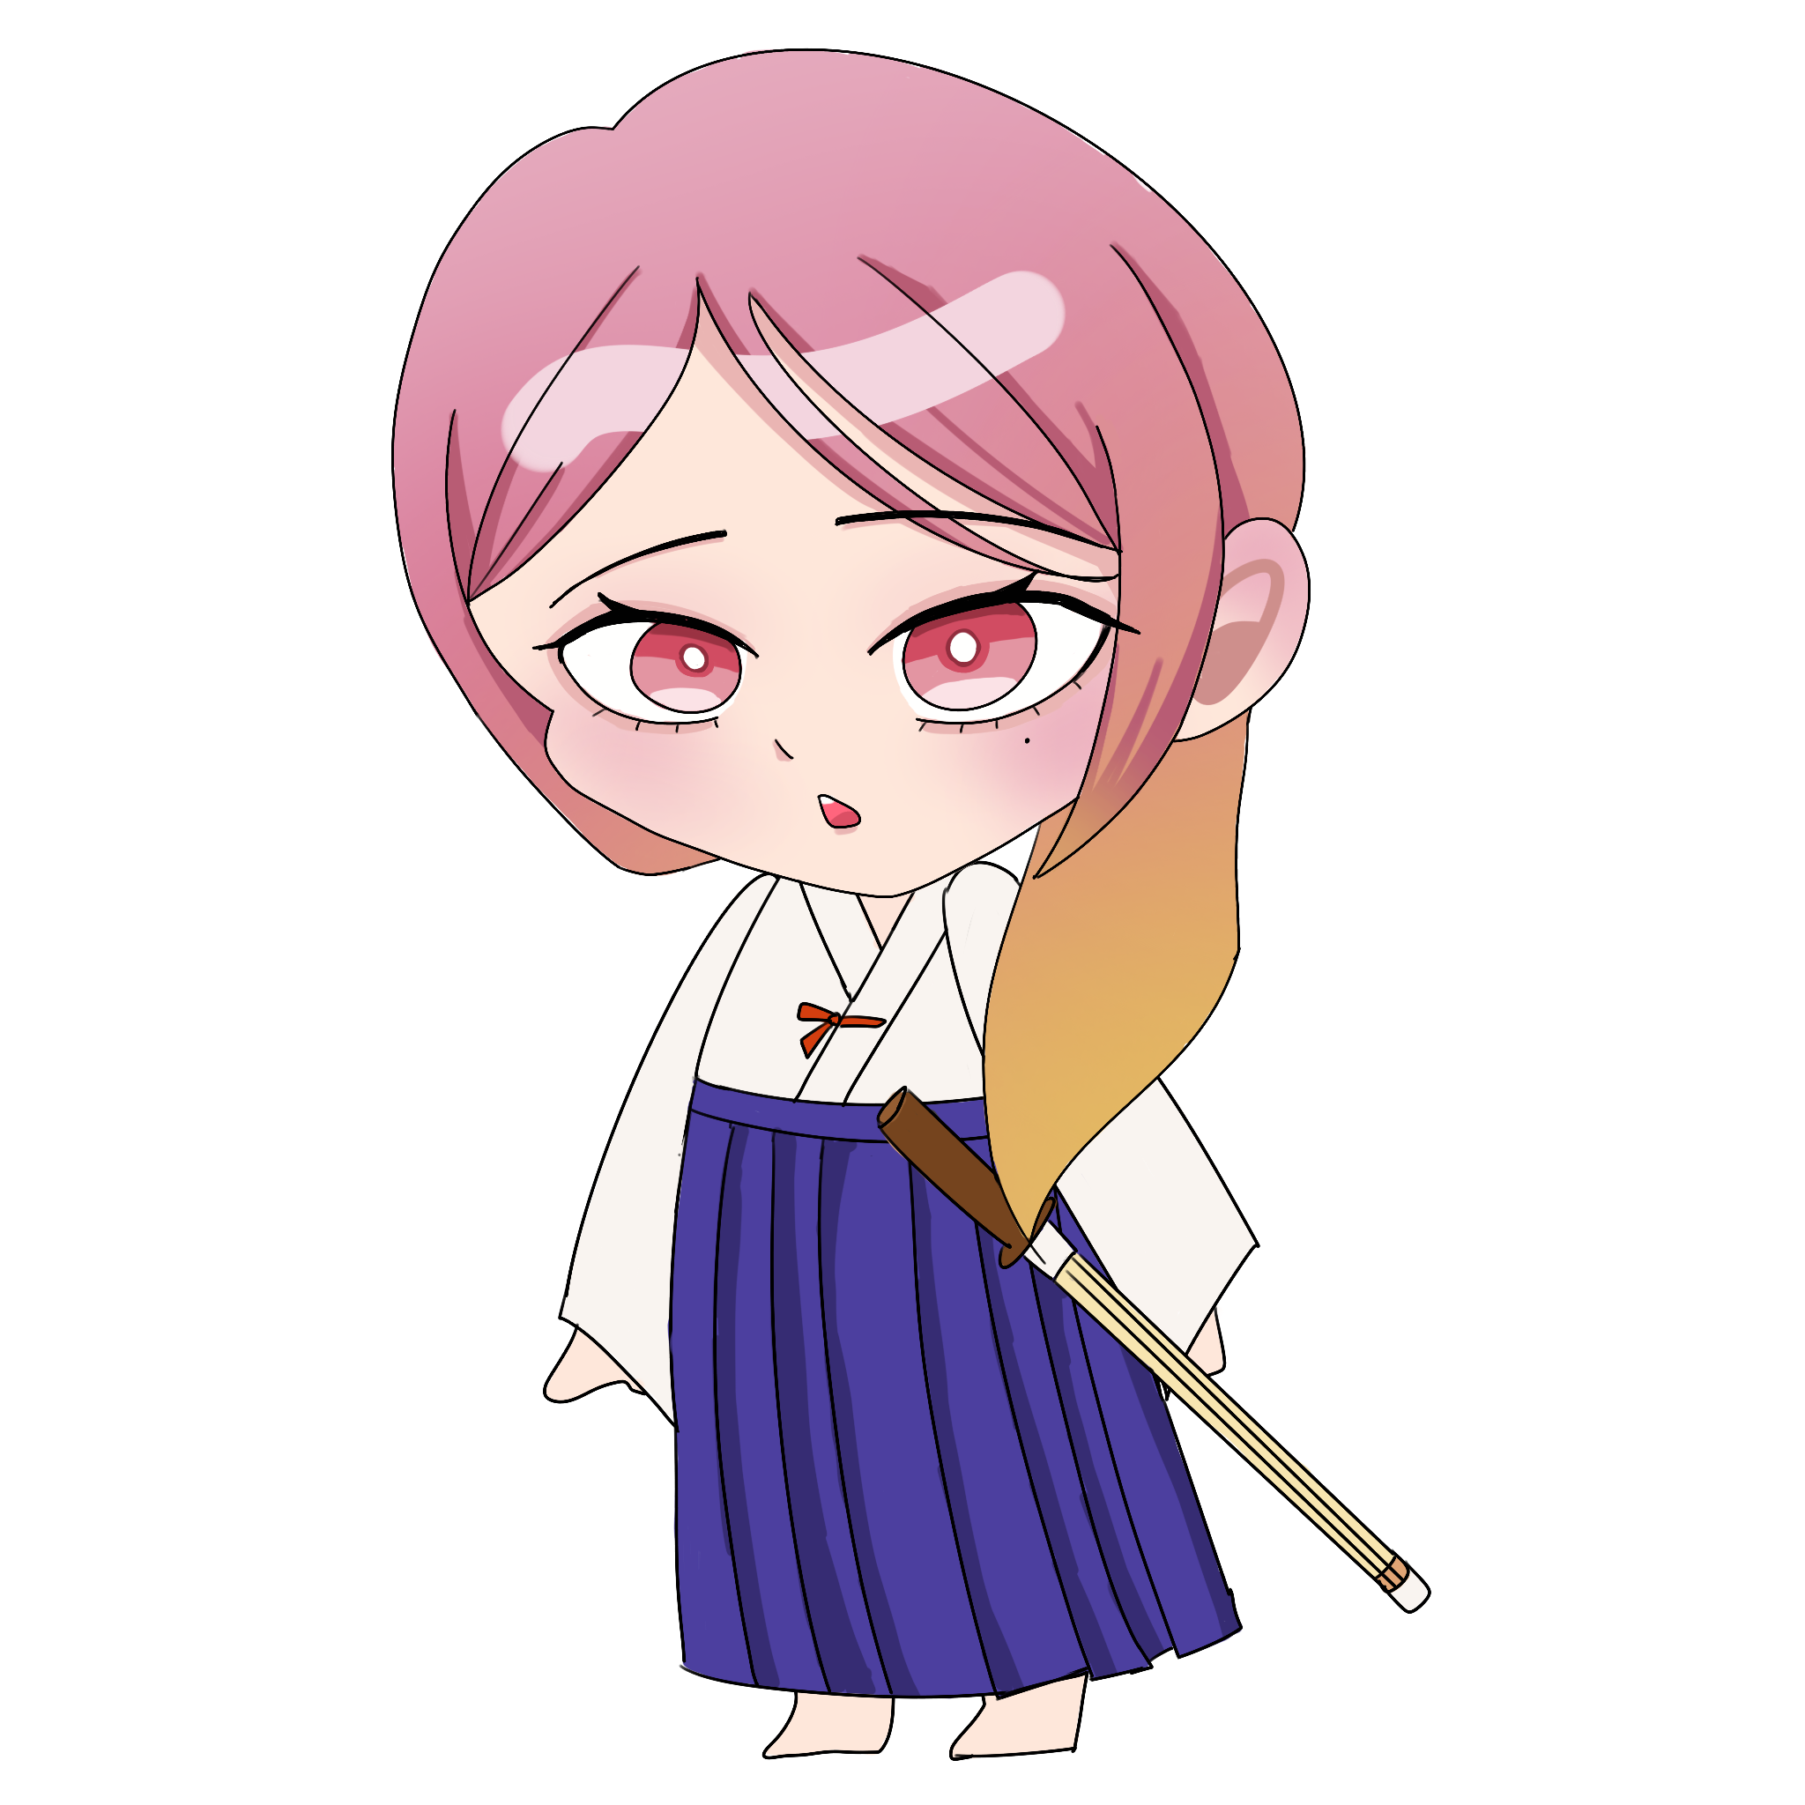
캐릭터 설명
캐릭터 |  | 특성
이름 | 레이 (Rai)
직업 | 검도선수

Slide 7
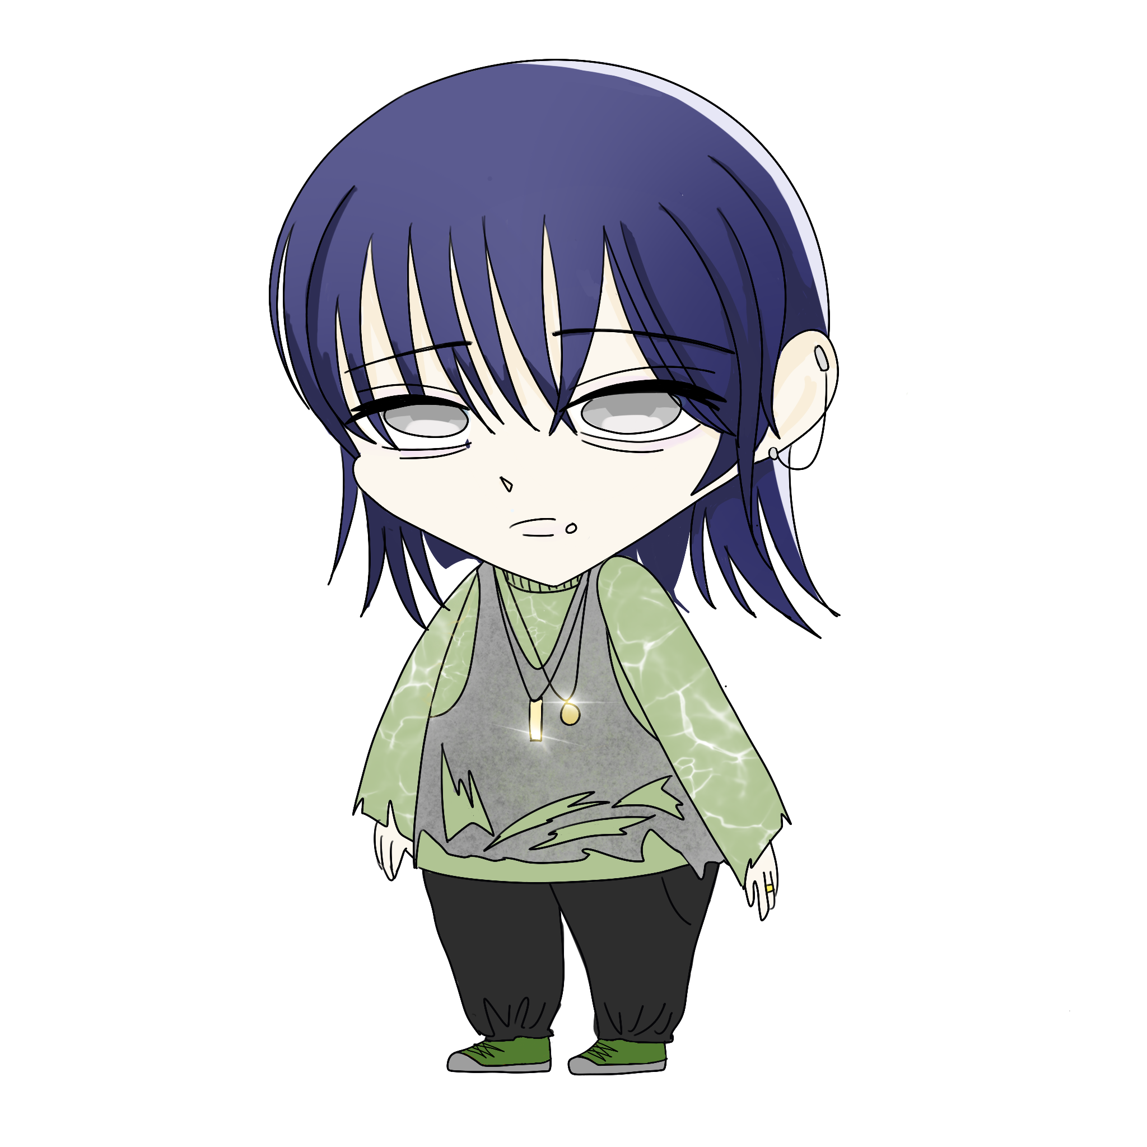
캐릭터 설명
캐릭터 |  | 특성
이름 | 랜디 (Randy)
직업 | 래퍼

Slide 8
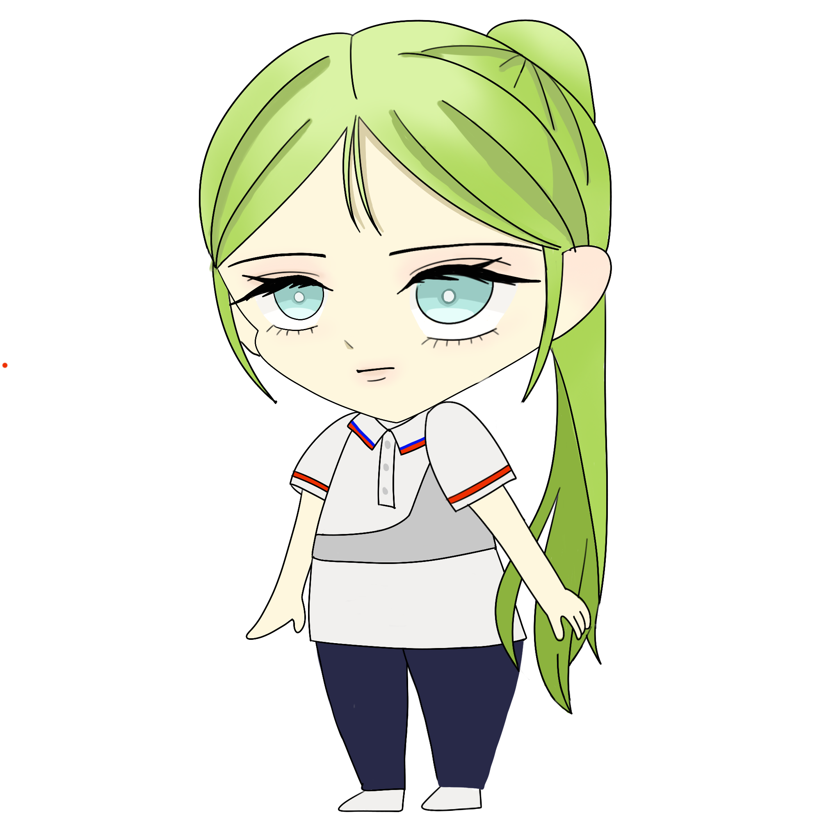
캐릭터 설명
캐릭터 |  | 특성
 |  | 배고픔 게이지 차감 속도 -5%
이름 | 사수 (Sarsu)
직업 | 양궁 국가대표

Slide 9

캐릭터 설명
캐릭터 |  | 특성
 |  | 강인함 + 5%
 |  | 덫 방해미션 5초 빨리 풀림
이름 | 원송 (Wonsong)
직업 | 사육사

Slide 10
게임 설명 ( 일반 캐릭터 FSM )
일반 캐릭터 FSM
납치자 캐릭터 FSM
공격 당함
제련소에서 아이템을
제련기에 넣었을 때
제작
Produce
걷기
Walk
공격 당함
제련기에서 제련된 아이템을 꺼냈을 때
제작 완료
조이스틱을 원하는
방향으로 밀었을 때
이동 완료
가만히 서있기
Idle
공격 당함
죽기
Death
제작 시작
아이템을 주움
아이템 줍기 버튼을 누름
아이템 줍기
Get_Item

Slide 11
게임 설명 ( 납치자 캐릭터 FSM )
일반 캐릭터 FSM
납치자 캐릭터 FSM
제작
Produce
제작 시작
걷기
Walk
킬 버튼 누름
제작 완료
제작 완료
조이스틱을 원하는
방향으로 밀었을 때
이동 완료
가만히 서있기
Idle
킬 버튼 누름
사살
Kill
제작 시작
아이템을 주움
아이템 줍기 버튼을 누름
아이템 줍기
Get_Item

